Slide 1



第二单元 社会主义制度的建立与社会主义建设的探索
第4课
工业化的起步和人民
代表大会制度的确立

Slide 2

学习目标
1、熟悉第一个五年计划的时间、基本任务
2、掌握“一五”计划期间经济建设取得的主要成就
3、了解1954年召开的第一届全国人民代表大会和颁布的第一部《中华人民共和国宪法》

Slide 3
表
格
1
比较内容 | 全国总产量 | 人均占有量
国民收入 | 358亿元 | 66元
粮食 | 1.1亿吨 | 209公斤
钢 | 15.8万吨 | 0.29公斤
农业国
表
格
2
国民党逃跑时掠走的金银 | 黄金 | 277万两
 | 白银 | 1520万元
 | 美钞 | 1537万元
经济基础差
表格3 中国与印度、美国的钢产量和发电量的比较
项目 | 中国（1952年产量） | 印度（1950年产量） | 美国（1950年产量）
钢产量（人均） | 2.37千克 | 4千克 | 528.3千克
发电量（人均） | 2.76千瓦时 | 10.9千瓦时 | 2949千瓦时
工业落后

Slide 4
一、第一个五年计划
（一五计划）
1、背景：
新中国成立初期仍是一个落后的农业国，工业化水平很低
“现在我们能造什么？能造桌子椅子，能造茶碗茶壶，能种粮食，还能磨成面粉，还能造纸，但是，一辆汽车、一架飞机、一辆坦克、一辆拖拉机都不能制造。” —毛泽东
面对这种情况，政府采取了什么方式来发展工业呢？

Slide 5
2、时间：
1953—1957
3、目的：
为了有计划地进行社会主义建设，发展国民经济。
4、基本任务：
①集中主要力量发展重工业，建立国家工业化和国防现代化的初步基础。
②相应地发展交通运输业、轻工业、农业和商业。
③相应地培养建设人才。
重工业
钢铁工业 能源工业 机械工业

Slide 6
“一五计划”的基本任务为什么要优先发展重工业？
促成当时中国选择优先发展重工业的社会主义工业化道路，一个更直接的原因，是朝鲜战争所导致的国家安全受到威胁，此后西方对中国的封锁禁运，也使建立独立工业体系的要求更迫切。
——武力、温锐 《1949年以来中国工业化的“轻、重”之辨》
保家卫国，提高国防实力和经济实力

Slide 7
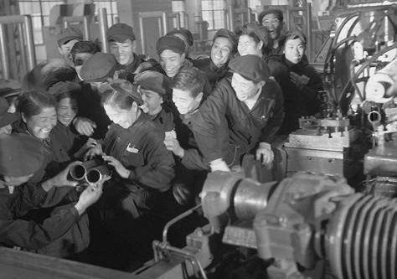
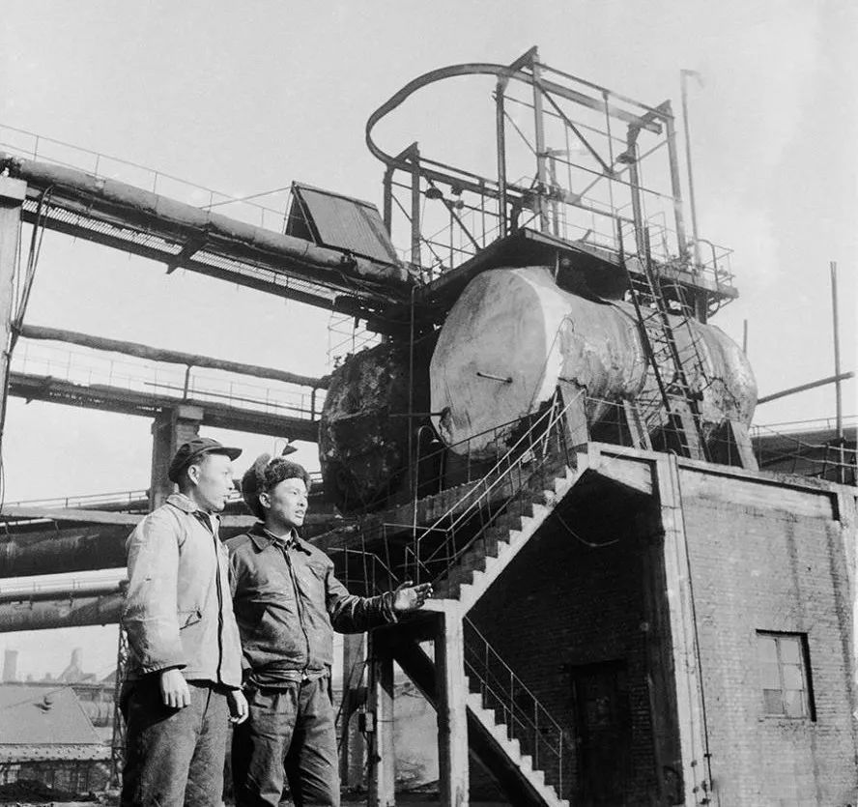
5、成就
鞍山钢铁公司无缝钢管厂等三大工程、长春第一汽车制造厂、沈阳第一机床厂和飞机制造厂等建成投产。
（1）工业成就
鞍山无缝钢管厂投产

Slide 8
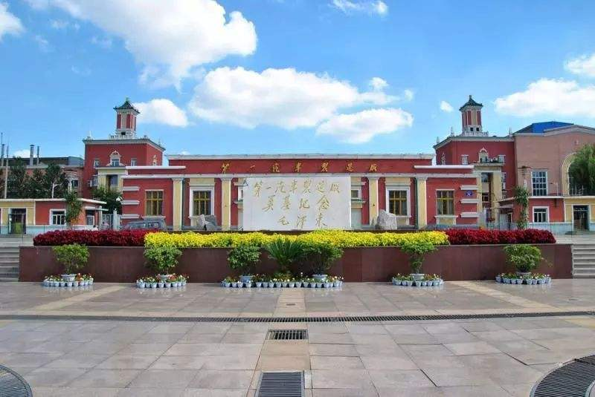
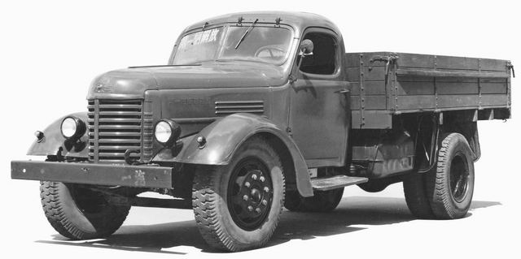
第一辆“解放牌”汽车
它向全世界宣告，中国不能制造汽车的历史从此结束。
长春第一汽车制造厂

Slide 9
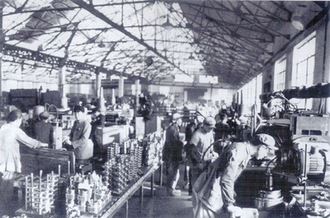
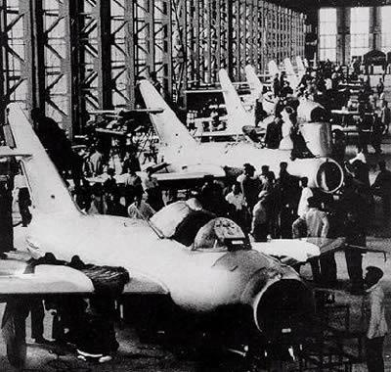
沈阳机床厂
沈阳飞机厂制造的第一批喷气式歼击机

Slide 10
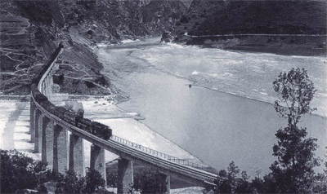
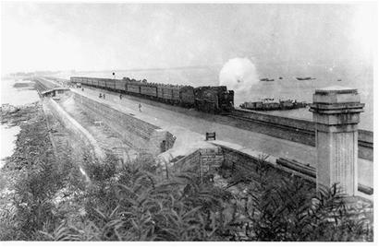
（2）交通成就
①新建宝成、鹰厦等铁路30余条。
宝成铁路（1956年通车）
鹰厦铁路（1957年通车）

Slide 11
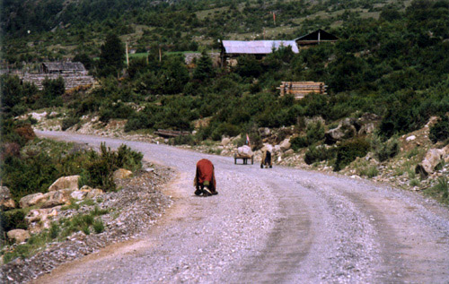
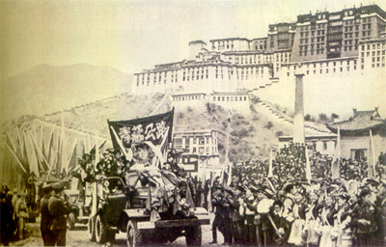

②川藏、青藏、新藏公路通车；
川藏公路（1954年12月25日开通）
青藏公路（1954年12月25日开通）
新藏公路（1957年开通）

Slide 12
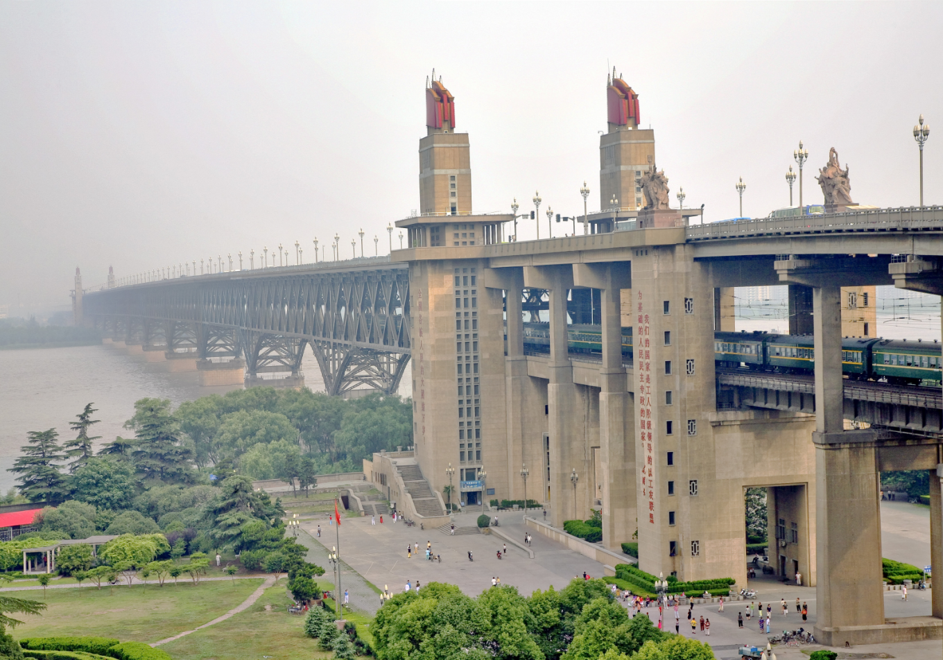
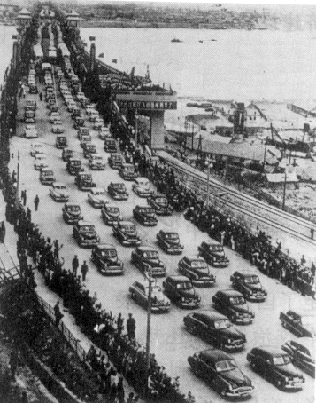
③武汉长江大桥建成。
一桥飞架南北，天堑变通途。
—毛泽东
武汉长江大桥通车典礼

Slide 13
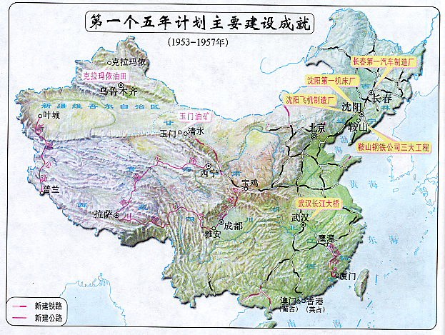
东北工业基地：
第一汽车制造厂
沈阳第一机床厂
大型轧钢厂

Slide 14
一五期间中国社会生产增长表
6、结果：
品种 | 1957年产量 | 比1952年增长
粮 | 1.95亿吨 | 19%
棉 | 164万吨 | 26%
钢 | 535万吨 | 296%
煤 | 1.3亿吨 | 96%
原油 | 146万吨 | 235%
1957年底，第一个五年计划各项经济建设指标大幅度超额完成。
7、意义：
我国开始改变工业落后的面貌，向社会主义工业化迈进。

Slide 15
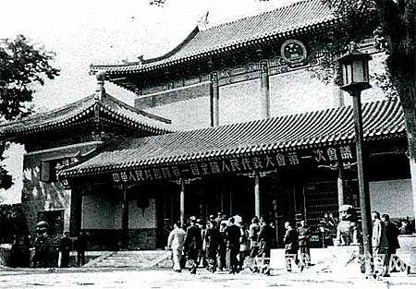
二、人民代表大会制度的确立
标志：第一届全国人民代表大会
1954年9月；北京
1、时间、地点：
人民大会代表步入会场

Slide 16
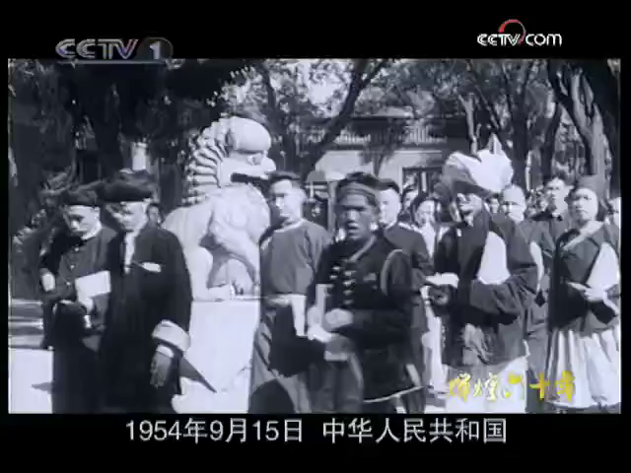

Slide 17
2、内容：
①制定《中华人民共和国宪法》
宪法性质
是我国第一部社会主义类型的宪法，也是我国有史以来真正反映人民利益的宪法。
材料：1954年《宪法》有蒙、汉、维、哈、藏、朝文版本，全国有1.5亿人参与宪法草案的讨论，民主党派代表558人，占45.52％，少数民族的代表177名，占14.4％，提出118万条修改和补充意见。
规定中华人民共和国全国人民代表大会是最高国家权力机关。
以国家根本大法的形式确定了人民代表大会制度。
②选举毛泽东为中华人民共和国主席，朱德为副主席，刘少奇为第一届全国人民代表大会常务委员会委员长；决定周恩来为国务院总理。

Slide 18
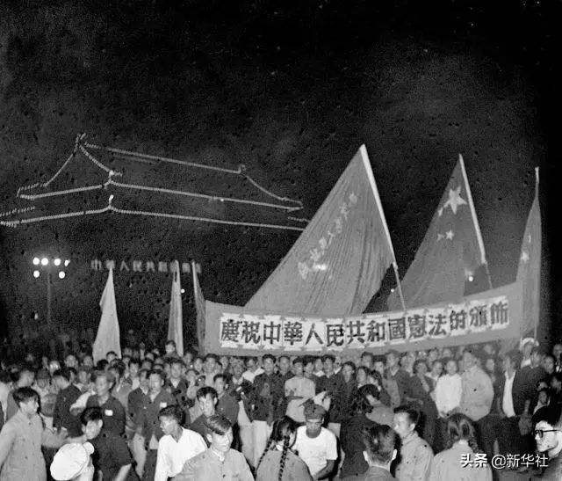
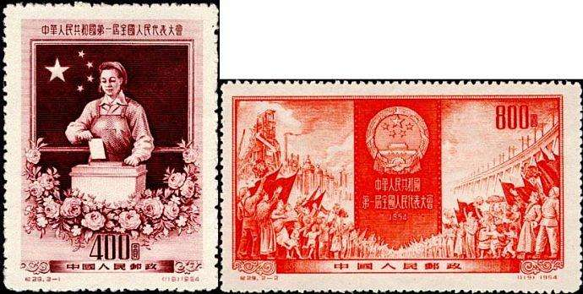
3、意义：
形成了人民代表大会制度。
人民代表大会制度是我国的根本政治制度，为社会主义民主政治建设奠定了基础。
第一次全国人民代表大会纪念邮票
在天安门广场欢庆宪法颁布的人民

Slide 19

课堂小结
工业化的起步和人民代表大会制度的确立
推动
第一个五年计划
经济建设
人民代表大会制度的确立
保障
相关
标题
相关
标题
民主法制
起止时间
基本任务
重要成就
意义
标志
意义

Slide 20
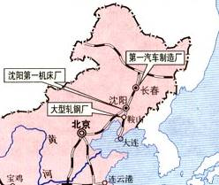
1、右图为“1953—1957年国家某重点工业基地示意图”。
观察地图，可以得到的信息有（ ）
①我国由农业弱国发展为工业强国
②该工业基地位于我国东北
③该基地以发展重工业为主
④“一五计划”取得巨大成就
⑤抗美援朝取得胜利
A．①②③④ B． ②③④
C．②③④⑤ D．①②④
B

Slide 21
2、“一五”计划期间，我国以苏联帮助兴建的156个项目为中心，先后施工1万多个工业项目。这些项目的实施意义重大，主要表现在（ ） A．促进了国民经济的恢复 B．保障了土地改革的完成 C．奠定了工业化的初步基础 D．标志着三大改造的结束 3、“一桥飞架南北，天堑变通途”是指我国“一五计划”期间建设的（ ） A．武汉长江大桥 B．长春第一汽车制造厂 C．鞍山钢铁公司 D．沈阳第一机床厂
C
A

